Slide 1
JURNAL KEBENCANAAN

Slide 2
Anggota :
Arini dwi putri andini
Indri ayu saputri
Esa sakti mahendra sapta putra mahardika islamic
Abdillah fahmi el hakim

Slide 3
Teknologi kebencanaan
Terdiri dari beberapa komponen :
People
Software
Hardware
Procedur
Data

Slide 4
1. software
Software adalah sekumpulan data elektronok yang disimpan dan diatur oleh komputer, data elektronik yang disimpan oleh komputer itu dapat berupa program atau instruksi yang akan menjalankan suatu perintah.

Slide 5
SOFTWARE DALAM JURNAL
Navigasi Mobile
Sistem Informasi Geografis (Geographic Information System - GIS) adalah sistem informasi khusus yang mengelola data yang memiliki informasi spasial (bereferensi keruangan). Dalam arti yang lebih sempit, adalah sistem komputer yang memiliki kemampuan untuk membangun, menyimpan, mengelola dan menampilkan informasi bereferensi geografis, misalnya data yang diidentifikasi menurut lokasinya, dalam sebuah database.

Slide 6
hardware
Hardware adalah komponen pada komputer yang dapat terlihat dan disentuh secara fisik. Jadi, rupa secara fisik dari komputer dapat kita sebut sebagai hardware

Slide 7
Terdapat banyak jenis sistem dan perangkat pada sistem informasi bencana & keadaan darurat yang dapat diintegrasikan dengan aplikasi mobile. Aplikasi mobile dapat terintegrasi dengan sistem telepon (PABX), kamera untuk pemantauan secara langsung, sistem alert dengan memanfaatkan SMS, GIS untuk pengkoordinasian berbasis wilayah, visual tiga dimensi terhadap suatu bangunan atau ruangan, dan lain-lain.
Pada kasus penanganan bencana dan keadaan darurat kebakaran, maka dengan menggunakan perangkat dan aplikasi mobile, sistem akan memberikan informasi posisi hydrant terdekat dan jalur evakuasi darurat terdekat. Semua informasi tersebut telah tersimpan di dalam database server sebagai data master, dan dapat dikustom sesuai jenis bencana dan keadaan darurat, level siaga dan posisi koordinat objek. Aplikasi mobile memungkinkan operator untuk mengakses sistem melalui perangkat mobile. Protokol yang digunakan aplikasi mobile untuk koneksi dengan server dapat berbasis Internet atau wireless. Aplikasi mobile didesain untuk melakukan pemanggilan fungsi yang ada di server secara remote, selanjutnya sistem akan menampilkan data aplikasi ke perangkat mobile.

Slide 8
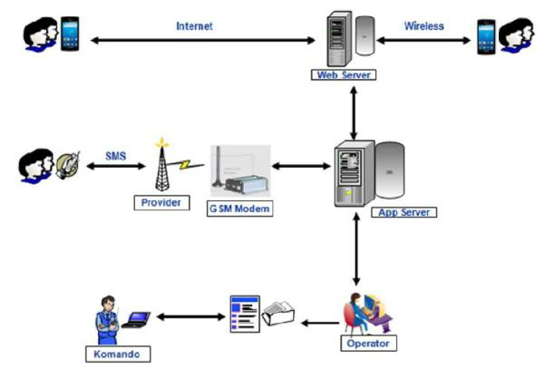
Alur/ procedur

Slide 9
Sistem peringatan dini
Terminologi sebuah sistem peringatan dini (Early Warning System-EWS) menurut Meissen (2010) dalam konteks manajemen bencana adalah “Penyediaan informasi yang tepat waktu dan efektif oleh institusi tertentu, yang memungkinkan individu yang berpotensi terancam bahaya untuk mengambil tindakan untuk menghindari atau mengurangi risiko terhadap mereka dan mempersiapkan respons yang efektif ”.
Sebuah sistem peringatan dini adalah setiap sistem alam yang digunakan oleh seorang individu atau kelompok untuk menginformasikan potensi bencana atau keadaan darurat atau bahaya. Tujuannya adalah untuk memungkinkan pihak yang berkepentingan terhadap peringatan tersebut untuk mempersiapkan penanganan bahaya, bencana atau keadaan darurat dan bertindak sesuai prosedur untuk mengurangi atau menghindarinya.

Slide 10
data
Data adalah kumpulan kejadian yang diangkat dari suatu kenyataan(fakta), dapat berupa angka-angka, huruf, simbol-simbol khusus, atau gabungan dari ketiganya

Slide 11
Data dalam jurnal
dengan panduan data dan informasi dari pusat kendali dan entitas yang lain dalam posisi siap siaga di pos masing-masing. Berdasarkan aturan standar yang berlaku di tiap institusi di tambah dengan peraturan yang ditetapkan pemerintah, pada dasarnya setiap entitas mempunyai tugas dan tanggung jawab yang sudah jelas. Entitas yang biasa terlibat dalam penanganan bencana dan keadaan darurat adalah sebagai berikut:

Slide 12
people
People adalah orang yang ikut berpartisiasi dalam pengguaan aplikasi atau orang yang terlibat dalam pembuatan aplikasi tersebut.

Slide 13
Polisi
Pemadam Kebakaran
Rumah Sakit
Tim SAR
Militer
Petugas Kesehatan Lokal
Petugas Keamanan Lokal
Lembaga Pemerintah
Permasalahan utama suatu pusat kendali untuk menangani bencana dan keadaan darurat terletak pada sumber daya. Pusat kendali tidak mempunyai sumber daya yang mencukupi untuk menghadapi bencana dan keadaan darurat secara mandiri. Artinya mereka membutuhkan dukungan dan bantuan dari institusi lain. Hal yang menjadi permasalahan adalah bagaimana mengatur tiga hal berikut agar penanganan bencana dan keadaan darurat bisa berjalan secara maksimal dalam menyatukan entitas yang mempunyai tugas dan tanggung jawab berbeda.
Pengaturan entitas
Pengiriman alert dan trigger
Koordinasi antar entitas

